Slide 1
Stabilising Experience Replay for Deep Multi-Agent Reinforcement Learning
2020.3.18
정규열
Artificial Intelligence Lab
Kyonggi Univiersity

Slide 2
목차
요약
서론
Background
Methods
Experiments
Results
Conclusion

Slide 3
Abstract

Slide 4
Abstract
현실 세계는 Multi-agent 환경이다
그러나 이미 존재하는 Model들은 현실에 적용하는데 확장성이 좋지 않다
대표적으로 IQL이 있는데 불완전 하다.
Q러닝으로 쌓인 경험 리플레이와 양립되지 않는다
이러한 문제를 해결하기 위해 두 가지 방법을 제안 한다
multi-agent의 변형을 이용한다
오래된 데이터를 자연스럽게 제거하기 위한 importance sampling 함
각 agent들은 Fingerprint 기법을 사용한다

Slide 5
Introduction

Slide 6
Introduction
강화학습은 자동화 시스템에 학습시키는 패러다임으로 자리 잡고 있다
그러나 현실세계에서 강화학습을 적용하는 것은 쉽지 않다
IQL이라는 대안이 존재 한다
그러나 각 Agent끼리 정보 공유가 없어 효과적이지 않다.
Experience replay memory에 집중 하였다
IQL방법과는 잘 맞지 않았다

Slide 7
Introduction
이런 문제들을 해결하기 위하여 두 가지 접근법을 제시한다.
OFFER: Off-Environment Reinforcement Learning(Ciosek, Whiteson 2017)
replay memory 를 joint action 확률에 따라 축적 시킨다
이렇게 해서 importance sampling이 가능하다
hyper Q-learning (Tesauro, 2003)
각 agent가 policy를 학습 하여 IQL의 불완전성을 방지함
각 agent가 deep neural network로 policy가 구현된다면 실현 불가능할 것으로 보이나 fingerprint기법으로 실현 가능한 방법을 제시한다.

Slide 8
BackGround

Slide 9
Background
Single-Agent Reinforcement Learning
일반적인 벨만 방정식 사용
DQN의 replay-memory, target update 방법 사용
Q함수는 RNN 사용
Multi-Agent Reinforcement Learning
POMDP 기법 사용함
IQL 기법에 각 Agent들이 RNN기반으로 DQN 사용함

Slide 10
Methods

Slide 11

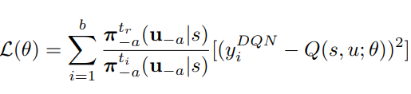
Multi-Agent Importance Sampling
각 agent들의 optimality한 Q 함수(전체 탐색)
- joint action에 대한 다른 agent들의 확률 곱
Loss 함수
B = 샘플 량, ti = i번째 시간에 따른 샘플

Slide 12


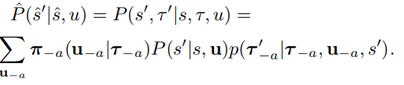

SMAC- Multi-Agent Importance Sampling
각 agent들의 optimality한 Q 함수(부분 탐색)
State space : , observation function :
reward function :
transition function :
의 대한 벨만 방정식
최종 벨만 방정식 :

Slide 13
Multi-Agent Fingerprints
Importance Sampling 기법 사용
Large, unbounded variance 유발함
Truncating, adjust기법이 있었지만 bias 발생시킴
위 문제를 고치는 대신 non-stationary 문제를 포용하는 방법으로 접근
hyper-Q-Learning (Tesauro, 2003) 방법 제시
각 agent의 state space는 베이지안 추론으로 계산됨
더 큰 space 계산이 필요하여 Q함수의 차원 증가시킴

Slide 14
Multi-Agent Fingerprints
Importance Sampling 기법 사용
Large, unbounded variance 유발함
Truncating, adjust기법이 있었지만 bias 발생시킴
위 문제를 고치는 대신 non-stationary 문제를 포용하는 방법으로 접근
hyper-Q-Learning (Tesauro, 2003) 방법 제시
각 agent의 state space는 베이지안 추론으로 계산됨
더 큰 space 계산이 필요하여 Q함수의 차원 증가시킴

Slide 15



Multi-Agent Fingerprints
새로운 Observation 함수 사용
에 관련 해서는 replay memory에서 actually occur된 것만 사용
iteration number ‘e’, rate of exploration
θ−a

Slide 16
Experiments

Slide 17
Experiments
다양한 테스트를 위해 여러가지 기법으로 세팅하여 비교함
XP+FP : experience replay와 fingerprints 기법 적용
XP+IS : experience replay와 importance sampling 기법 적용
XP+IS+FP : experience replay, fingerprints, importance sampling 모두 사용
FF : feed forward 사용
RNN : RNN 사용
StarCraft Micromanagement 환경에서 실험함
사용된 아키텍쳐
DQN, GRU 사용

Slide 18
Results

Slide 19
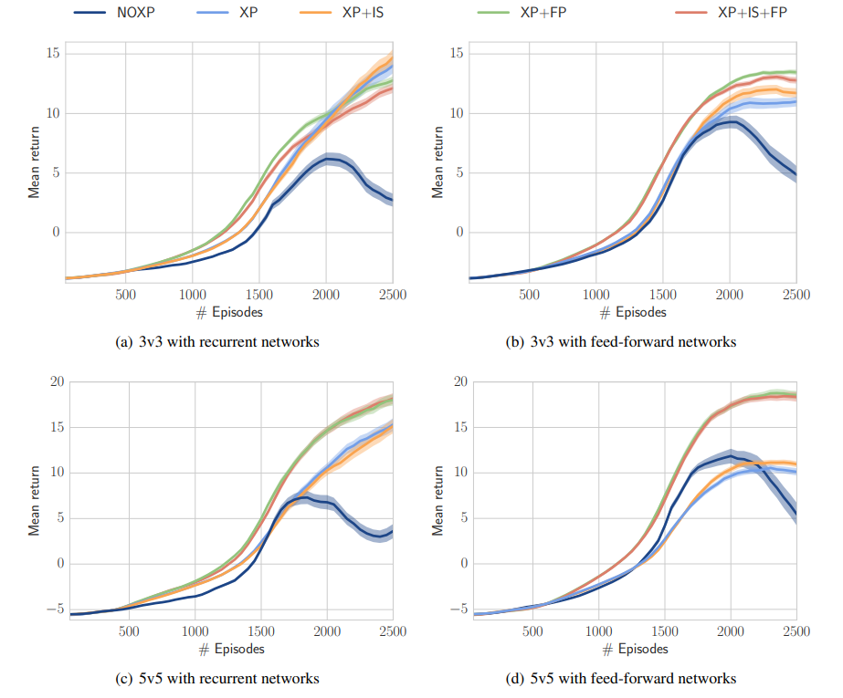
Results

Slide 20
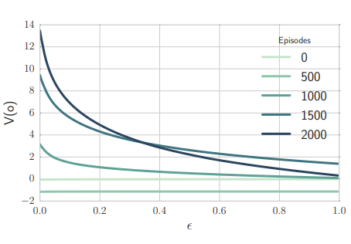
Results

Slide 21
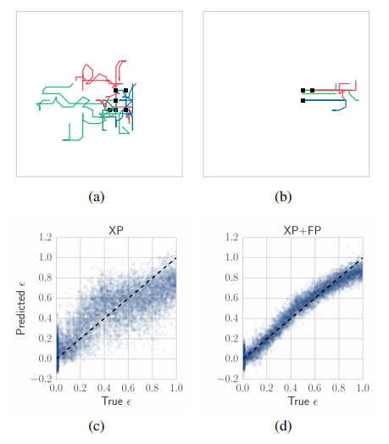
Results

Slide 22
Conclusion

Slide 23
Conclusion
importance sampling 사용
Fingerprint 기법 두 가지 제시 및 성능 확인

